Slide 1
REDES ACADÉMICAS
IUS Education Group
Electronic Network (RECAL)
IUS Interculturality Network (RIUSI)
RED CIAGEN

Slide 2
Redes académicas
Uno de los Compromisos de nuestras Redes académicas es “ofrecer las orientaciones generales que faciliten a cada comunidad académica universitaria la elaboración de su propio proyecto cultural-científico-tecnológico-educativo- y pastoral Salesiano”, con el fin de motivar e iniciativas que contribuyan a la relación entre las IUS

Slide 3
Red de Electrónica (RECAL)
RECAL es una red académica compuesta por expertos que buscan el desarrollo de la investigación, la docencia, la extensión, innovación y el progreso social en las IUS, mediante la colaboración centrada en el área de electrónica.
.
Universidad Católica Don Bosco (Brasil)
Universidad Politécnica Salesiana (Ecuador)
UNISALES (Brasil)
UNILESTE (Brasil)
EUSS (Barcerlona)

Slide 4
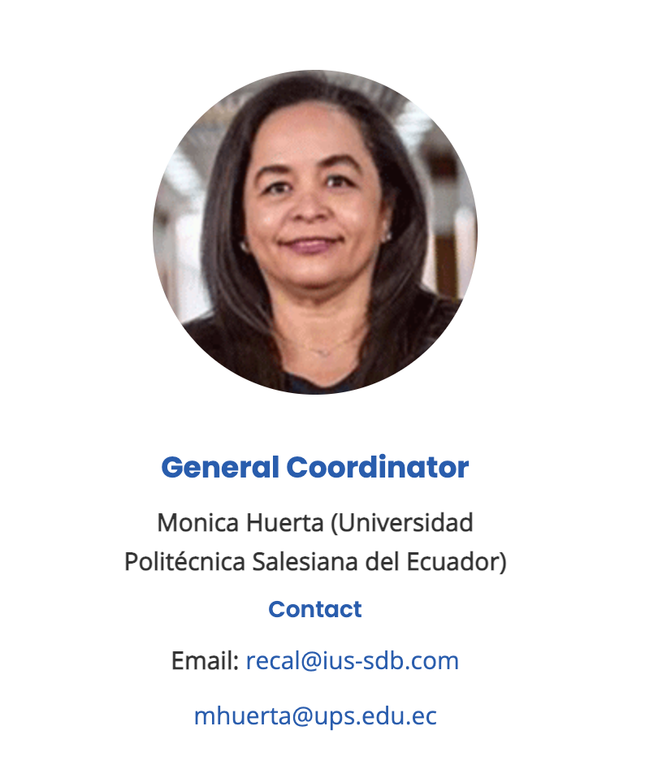

Slide 5
Redes Eléctricas y Ciudades Inteligentes (RECI)
La Investigación y el trabajo en equipo permiten a la red RECI realizar investigación profesional y aplicada que traspasa fronteras para dar respuesta a las necesidades de la comunidad científica de redes eléctricas y ciudades inteligentes en los países donde residen las IUS.
UPS
Don Bosco
UNISALES
UNILESTE
EUSS-BARCELONA

Slide 6
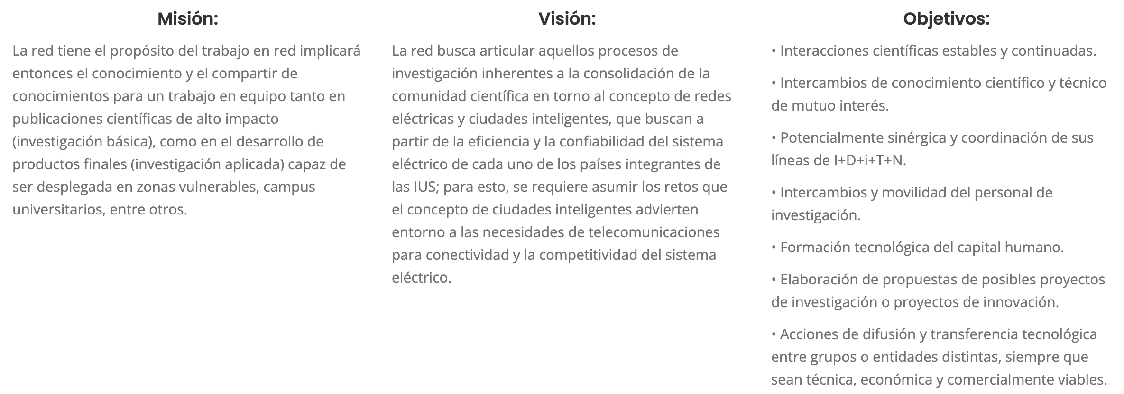
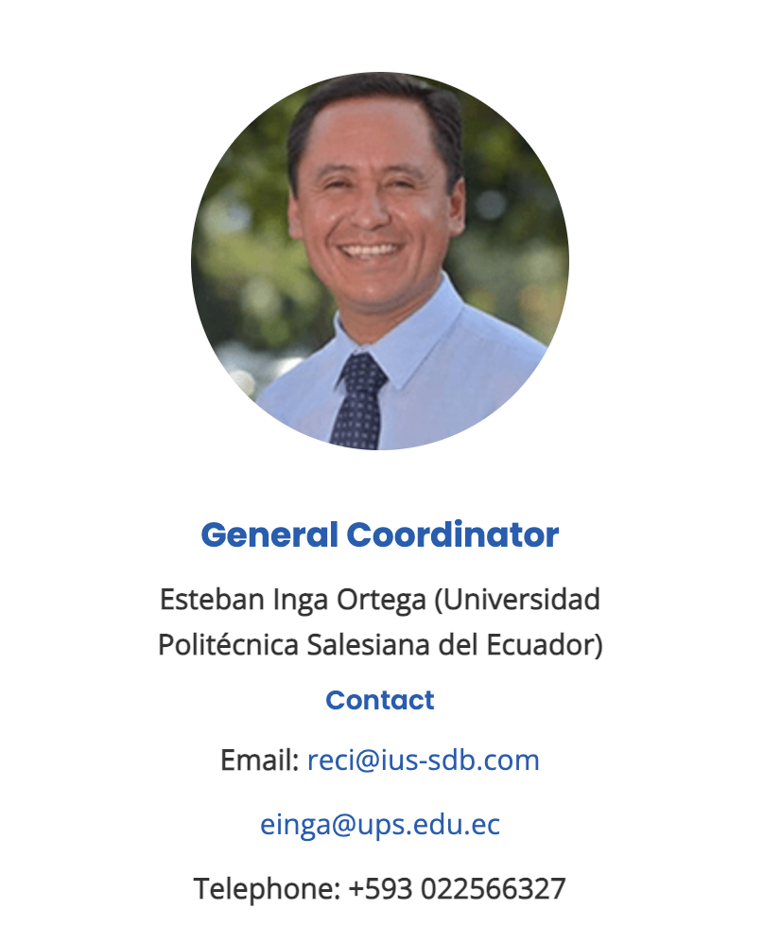

Slide 7
Red IUS Interculturalidad (RIUSI)
La Red de Interculturalidad se enfoca en la incidencia social y cultural mediante la colaboración académica en áreas de juventud, derechos humanos, protección del medio ambiente, diálogo ecuménico y religioso y relaciones interculturales.

Slide 8
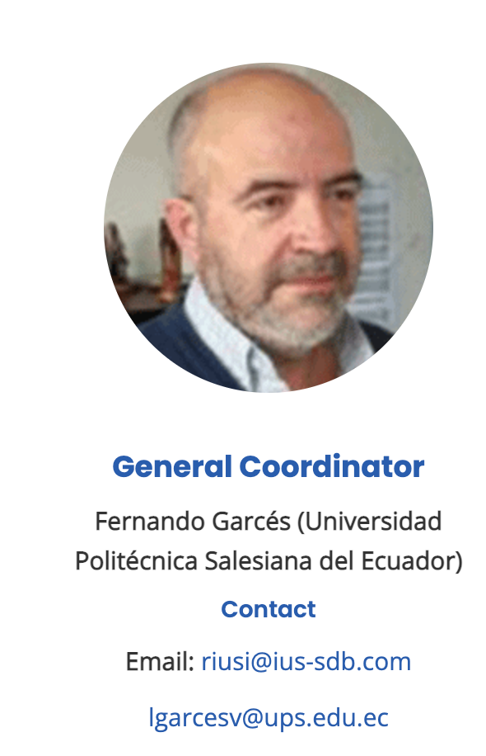

Slide 9
Red CIAGEN
Mediante la colaboración entre universidades, CIAGEN se compromete a crear proyectos colaborativos en las áreas de Ciencias Administrativas y Económicas que den respuesta a los problemas de la sociedad, especialmente aquellos que afectan a los sectores más vulnerables.
Universidad Católica Don Bosco (BR) Universidad Politécnica Salesiana (Ecuador)
Universidada Católica Silva Henriquez
Universidad Salesiana Bolivia

Slide 10
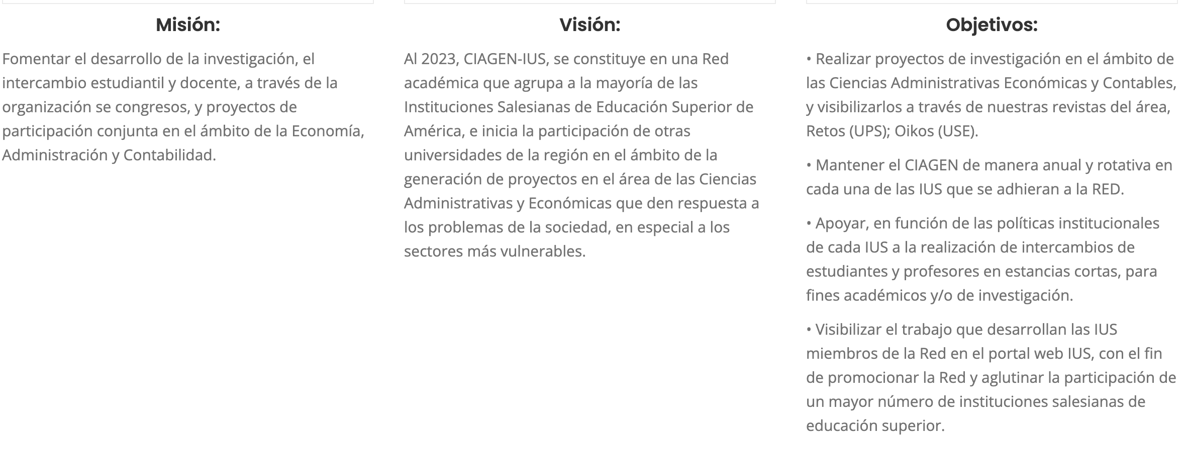
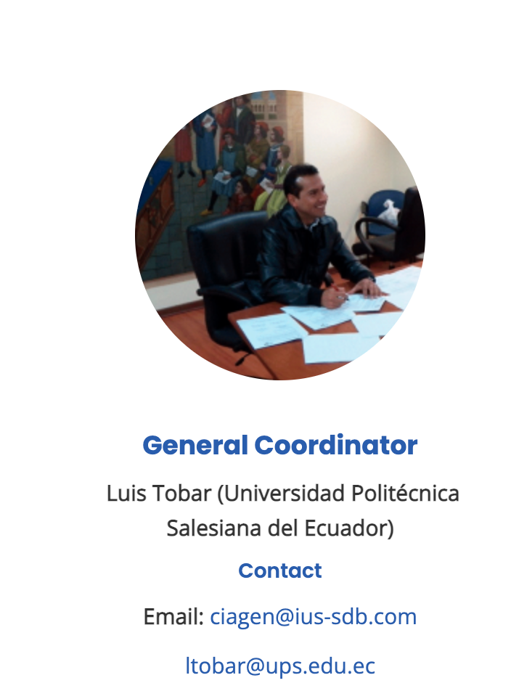

Slide 11
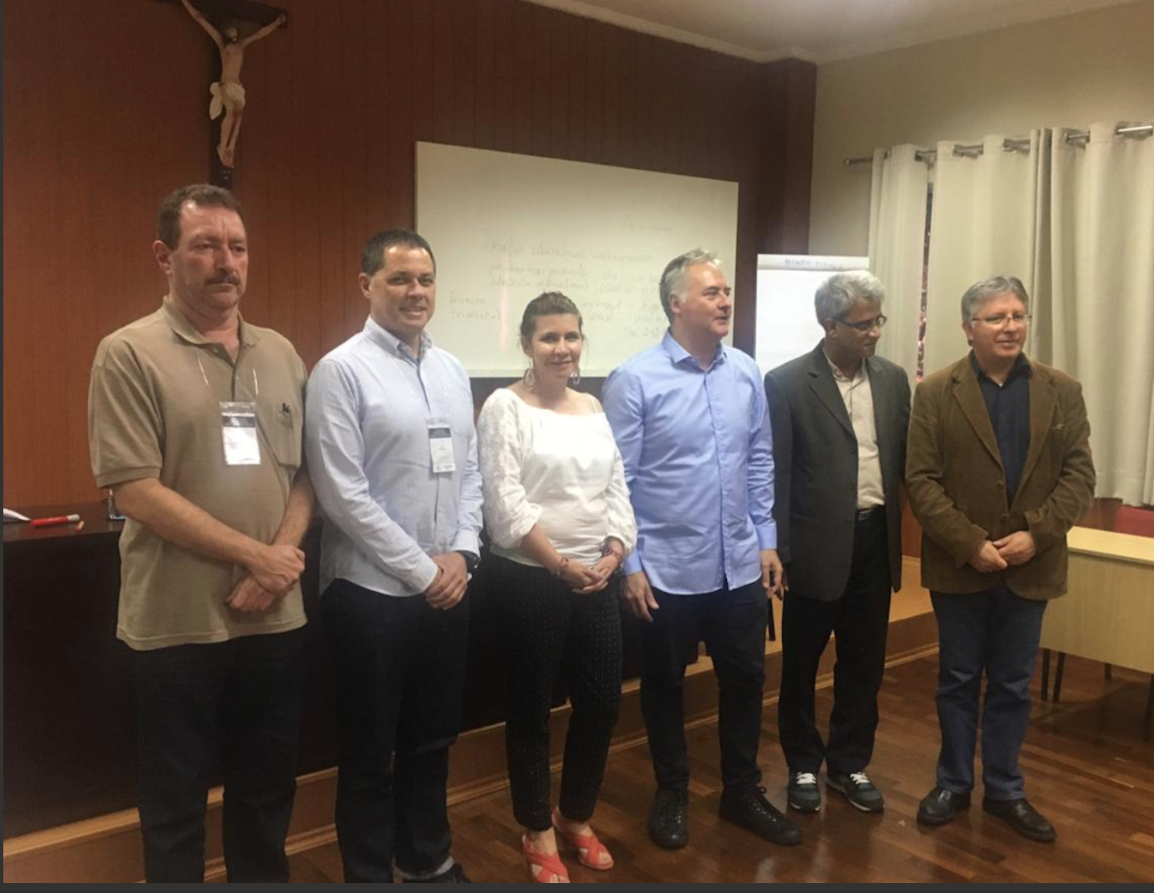
IUS EDUCATION GROUP

Slide 12
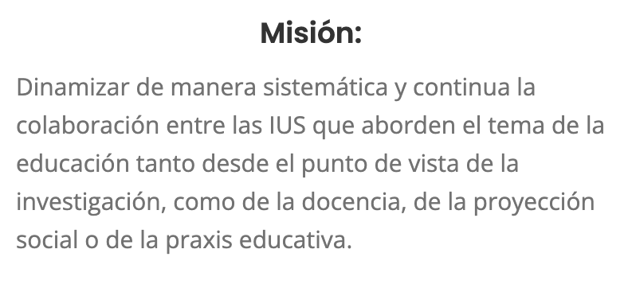
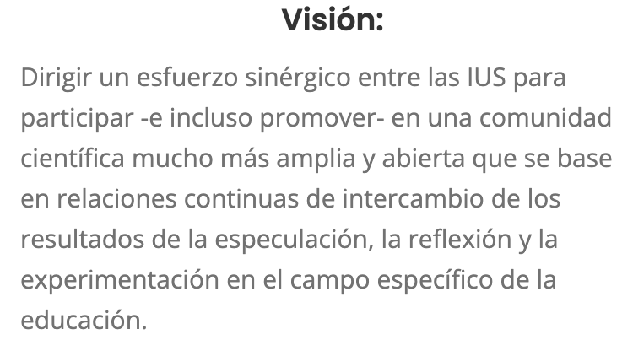
Inmerso en una comunidad repleta de expertos a nivel mundial, el grupo IUS Education busca aunar esfuerzos entre instituciones para participar y promover una mayor y más abierta Comunidad científica en el campo de la educación.

Slide 13
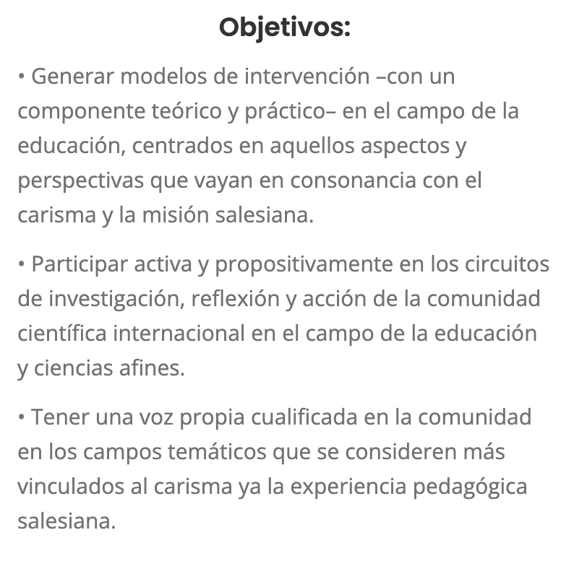
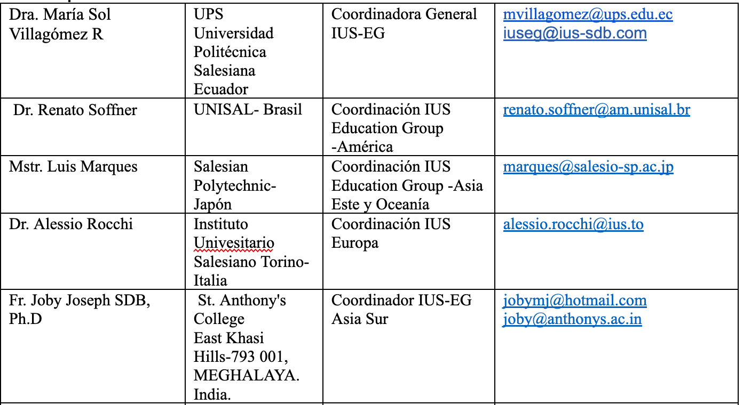
Centro de Enseñanza Superior Don Bosco Madrid España
Universidad Católica Silva Henriquez Santiago de Chile
Universidad Don Bosco San Salvador
UNISAL Sao Paulo Brasil
Instituto Superior Don Bosco Rosario Argentina
Universidad Salesiana de Bolivia La Paz Bolivia
Universidad Católica Don Bosco Campo Grande Brasil
UNISALESIANO Lins Aracatuba Brasil
Universidad Católica de Brasilia Brasil
Unileste- MG Centro Universitario do Leste de Minas Gerais Brasil
UNISAL- Centro Universitario Salesiano de Sao Paulo Brasil
Universidad Politécnica Salesiana del Ecuador
Universidad Mesoamericana Ciudad de Guatemala Guatemala
Universidad Salesiana de México México DF
Instituto Universitario Salesiano P. Ojeda Los Teques Venezuela
Salesian College Sonada, West Bengal, India
Don Bosco College, Azara India
Don Bosco College Maram Dimapur India
Sacred Heart College Tirupattur, Tamil Nadu India
Don Bosoc College, Caubang Philippines
Scuola Superiro Internaz Sciencza Educaczione Venezia Italia
Salesian Politecnich Tokio.

Slide 14
Instrumento organizador: Seminarios científicos cada tres años Asamblea General
poner regularmente sobre la mesa temas educativos de importancia en la sociedad;
abordar tales cuestiones en su dimensión teórica y práctica;
estimular a las instituciones y personas del «Grupo de Educación IUS» en la práctica regular de la investigación, en la mejora constante de la calidad del trabajo científico y en su repercusión e incidencia social;
cristalizar en una comunidad científica que trabaje sinérgicamente en red (Declaración, 2007).

Slide 15
PLAN DE ACCIÓN COMÚN (2018-2021)
1. PRODUCCIÓN DE CONOCIMIENTO:
Objetivo es Asumir proyectos, programas, acciones comunes de innovación, investigación y difusión
Resultado: Colaboración de dos o más IUS en realización acción innovación, investigación y difusión.
2. TRABAJO EN RED:
Objetivo Crear condiciones para una acción conjunta e interacción dentro del IUS Education Group
Fortalecer y animar la participación de las áreas Asia Sur, Asia este Oceanía y África
Resultado: Construcción de espacios de colaboración académica y cultural
3. ACCIÓN COMÚN
Objetivo: Manifestar el funcionamiento conjunto del IUS Educatión Group
Resultado: Planificación y realización de alguna acción común para las áreas ( Europa, Asia sur, Asia este y Oceanía),

Slide 16
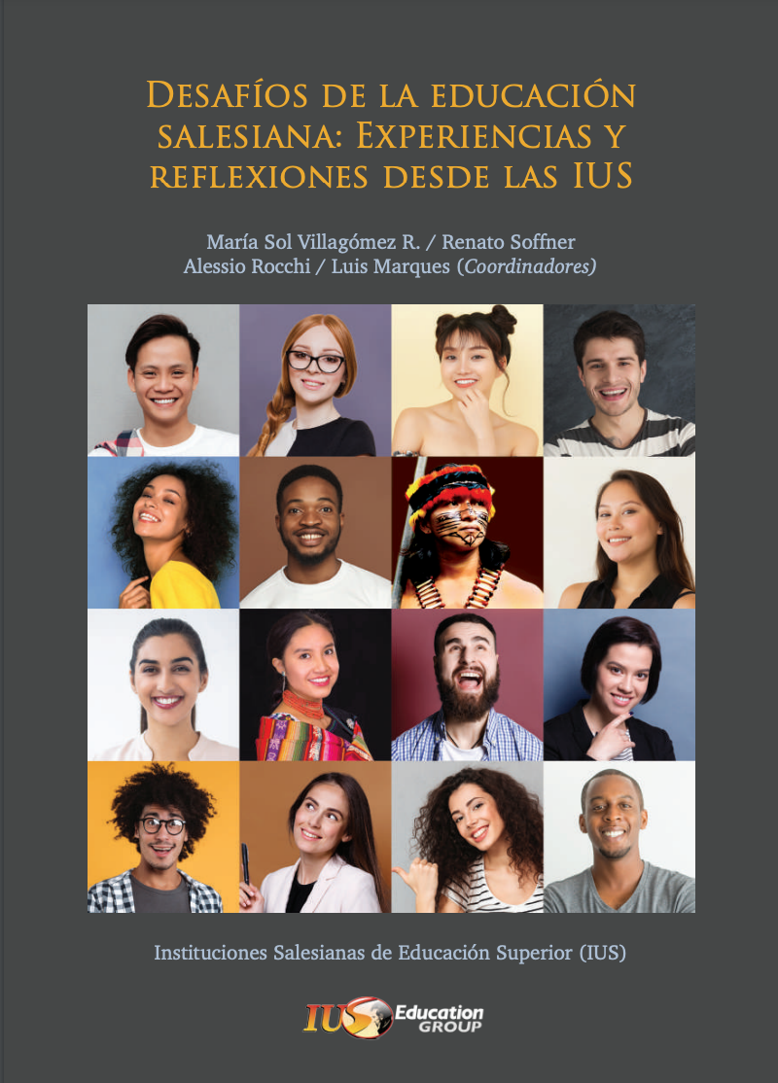
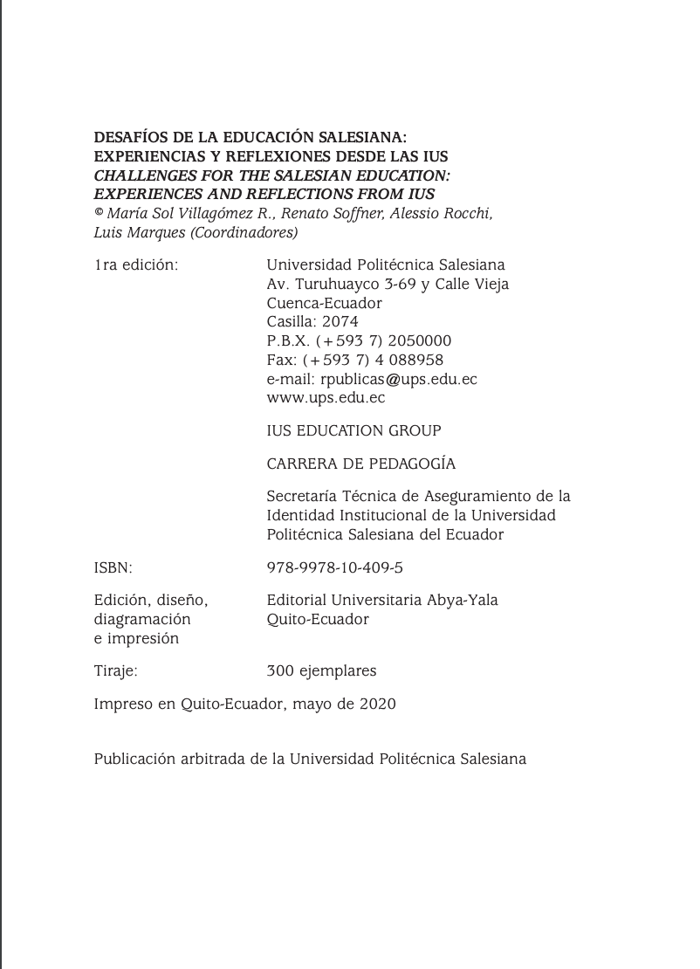
ACTIVIDADES Y RESULTADOS
Publicación: DESAFÍOS DE LA EDUACIÓN SALESIANA: EXPERIENCIAS Y REFLEXIONES DESDE LAS IUS
Capítulo I
FORMACIÓN HUMANA, PASTORAL Y JUVENTUD
Capítulo II
INNOVACIÓN EDUCATIVA
Capítulo III
EDUCACIÓN, DIVERSIDAD E INTERCULTURALIDAD
https://ius-sdb.com/challenges-for-salesian-education-experiences-and-reflections-from-ius/

Slide 17
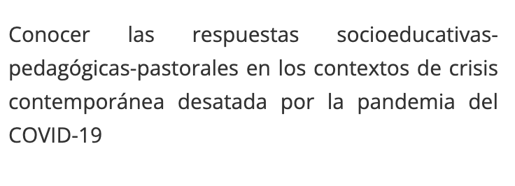
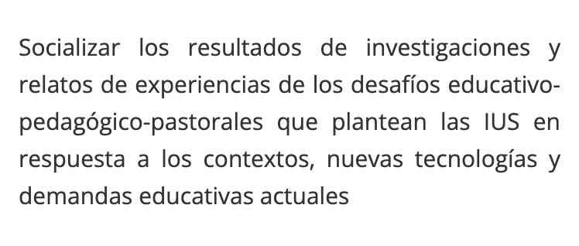
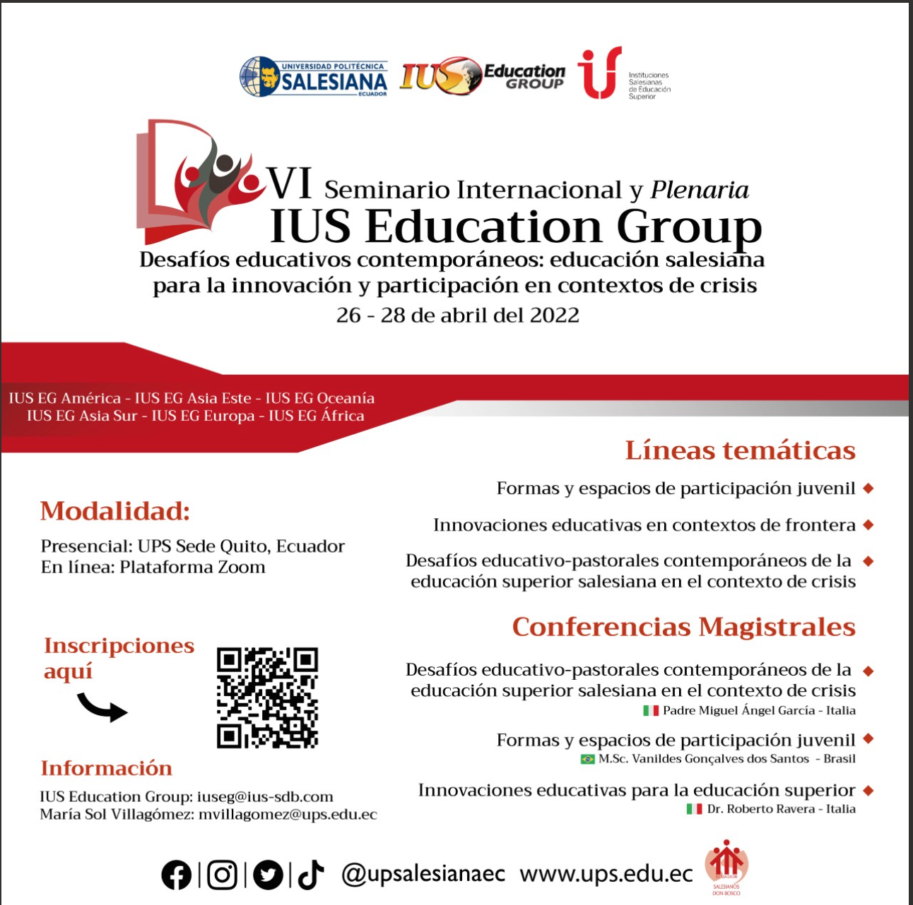
ACTIVIDADES Y RESULTADOS
VI International Seminar IUS Education Group
Objetivo general
Generar un espacio de reflexión sobre los desafíos educativos contemporáneos de las IUS que participan del Grupo de Educación.
https://ius-sdb.com/vi-international-seminar-ius-education-group/

Slide 18
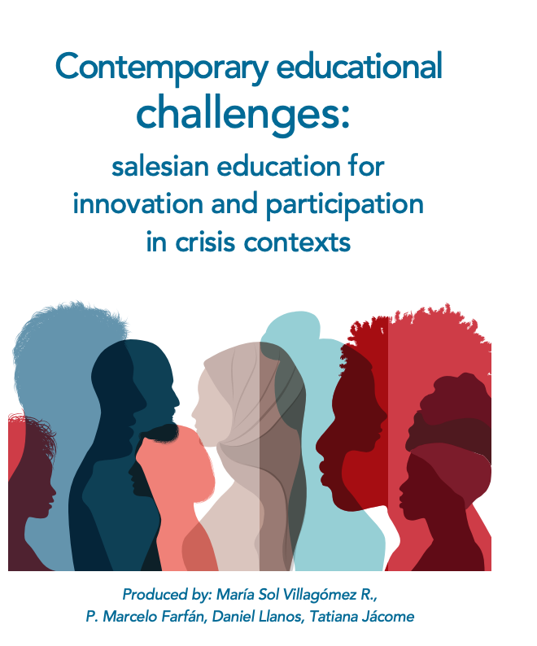
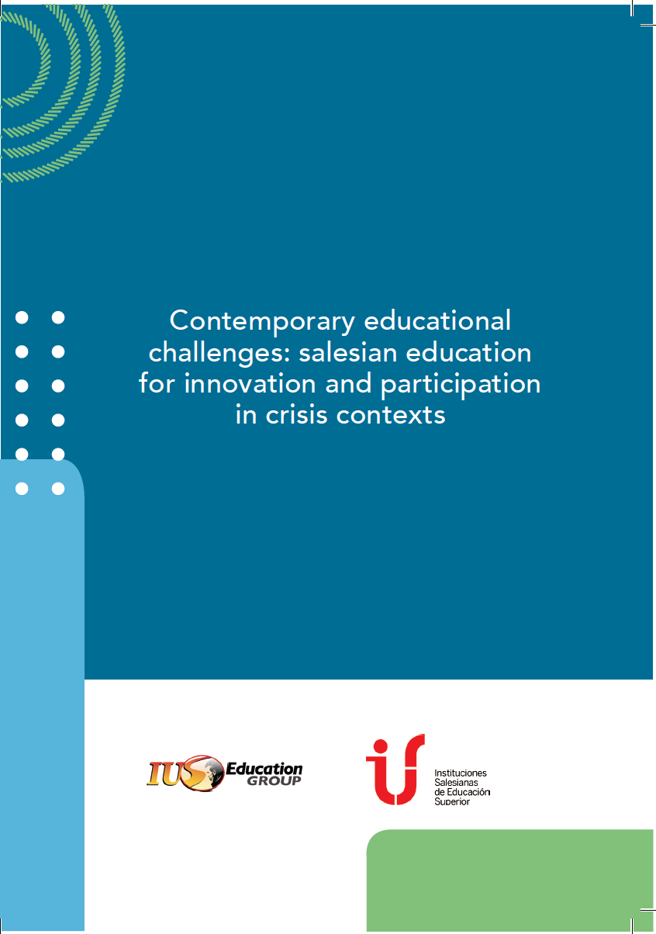
INVESTIGACIÓN
Contemporary educational challenges: Salesian education for innovation and participation in crisis contexts.
26 IUS from America, Africa, Europe and Asia participate

Slide 19
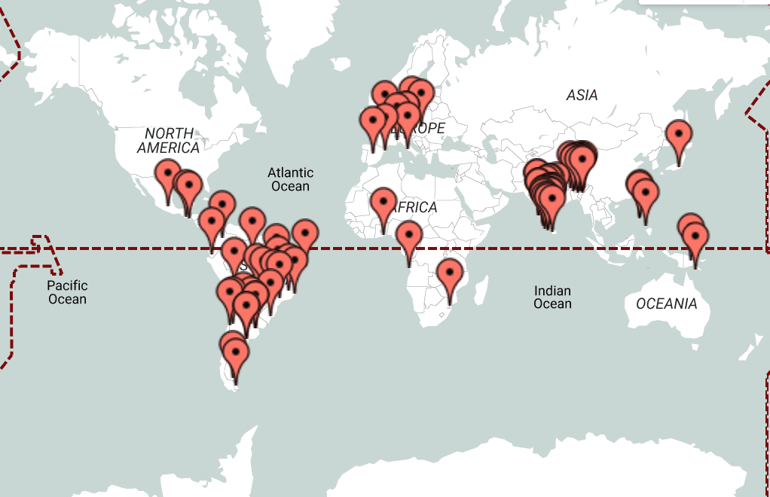
IUS

